Slide 1

Sprint 0 review
Project: Integratie beacons met Social-Buddy
Projectleden:
Ahmet Oral
Khizer Butt
Terrence Zhong
Nguyen Do

Slide 2
Inhoud
Wat houdt het project in?
Concept product backlog bespreken.
Vragen voor opdrachtgever.

Slide 3
Social buddy
Virtuele bot.
Ontwikkeld voor mantelzorgers en hulpbehoevenden.
Vergemakkelijkt contact tussen de hulpverleners en hulpbehoevenden.

Slide 4
Vragen aan opdrachtgever
Scope
Wat voor hardware is er allemaal beschikbaar?
Hoe houden we contact?
Code verstrekken.
Bestaande werk.
Extra’s buiten de scope.

Slide 5
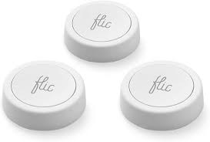
Doel
Integratie Flic Button
Onderzoek mogelijkheden voor afstandbepaling mbh ultra-wideband, alternatieven etc.

Slide 6
Link naar Trello:
https://trello.com/b/Z9DeAXn5/projectboard

Slide 7
Einde
Vragen?
Feedback?

